Slide 1

复活的见证
主后2026年4月12日
北临海华人基督教会

Slide 2


复活的见证
2026年4月12日

Slide 3
复活的见证
哥林多前书 15:29-34
3

Slide 4
一 哥林多圣徒顾念所不见的永远（V29）
1 行为显明信念：死人的身体复活；
2. 信念集中于焦点：所不见的永远；

Slide 5
二 使徒致力于耶稣基督的使命（V30-32）
1. 凭信心天天为主冒死；
2. 无信心仅剩吃吃喝喝

Slide 6
三 众圣徒相信复活并结出圣洁果实（V33，34）
从周遭环境醒悟
2. 因为认识神为善；

Slide 7
活出上帝赋予的使命
Live out your mission
生命改变-Being transformed
祝福万民-Blessing others
蒙神拣选-Being Chosen

Slide 8
华润万家
Chinese华 run 润 into households万家 witnessing Jesus
见证耶稣基督

Slide 9
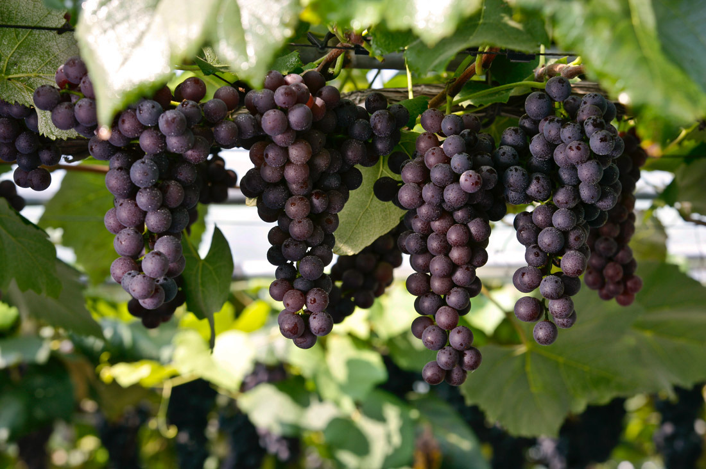
Notes:
parent-Child employer-employee
clerk-customer husband-wife
writer-reader driver-passenger
teacher-student host-guest
buyer-seller doctor-patient
boyfriend-girlfriend performer-audience
siblings, lovers, friends, neighbors, colleagues, schoolmates, classmates, roommates, group members, interviewer and interviewee, lawyer and client, policeman and thief, enemies, rivals, etc.

